Slide 1
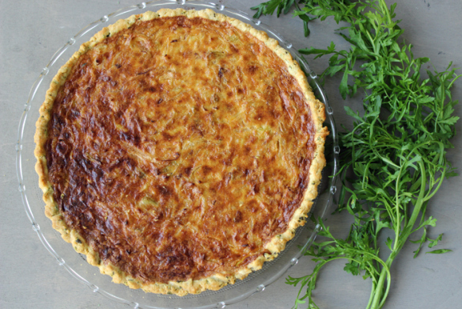
הַפַּשְׁטִידָה הַטְּעִימָה
מתוך: מפתח הקסם

Slide 2
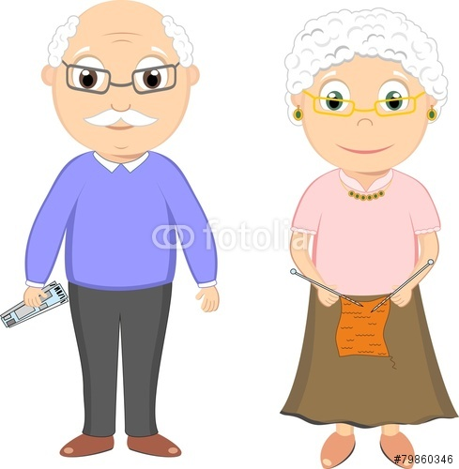
תָּמָר הָלְכָה לַבַּיִת שֶׁל סַבָּא וְסָבְתָא לְהָכִין פַּשְׁטִידָה.

Slide 3
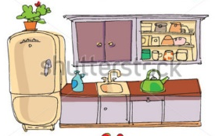
תָּמָר עָבְדָה בַּמִּטְבָּח בְּלִי הַפְסָקָה:

Slide 4
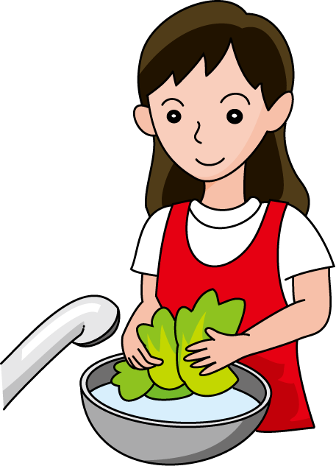
שָׁטְפָה

Slide 5
קִלְפָה

Slide 6
חָתְכָה

Slide 7
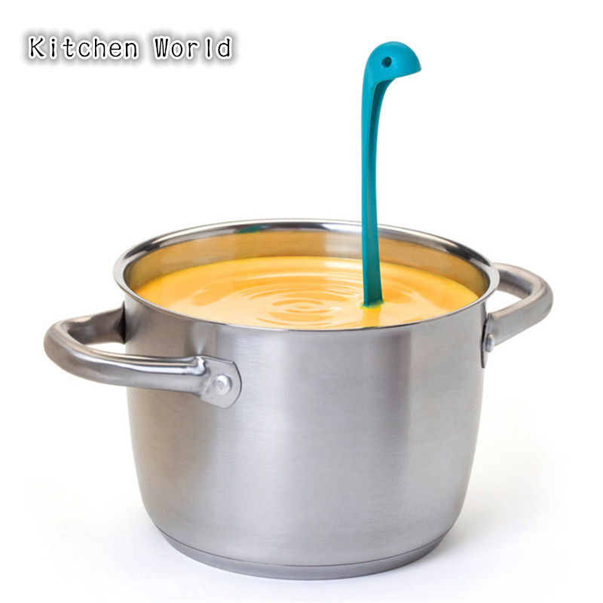
בָּחֲשָׁה

Slide 8
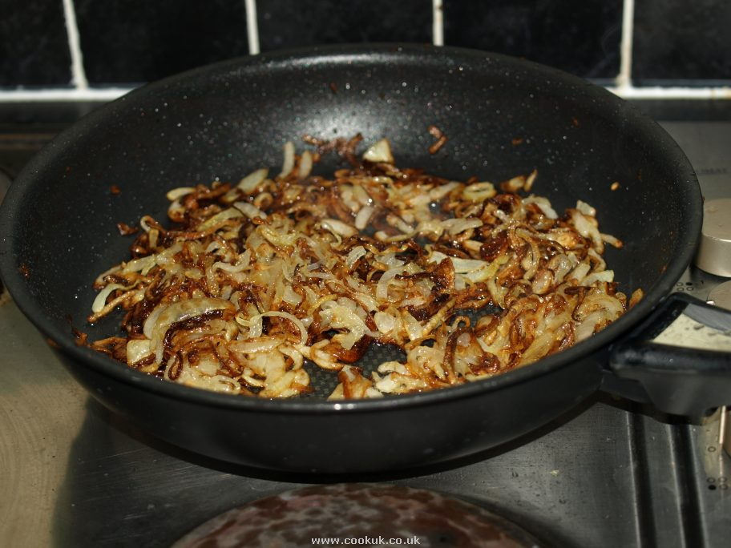
טִגְנָה בָּצָל עִם סַבָּא.

Slide 9
סַבָּא אָפָה אֶת הַפַּשְׁטִידָה.

Slide 10
אַחַר כָּךְ תָּמָר סִדְרָה וְנִקְתָה אֶת הַמִּטְבָּח.

Slide 11
הַפַּשְׁטִידָה הָיְתָה טְעִימָה, אֲבָל תָּמָר לֹא טָעֲמָה אֶת הַפַּשְׁטִידָה.

Slide 12
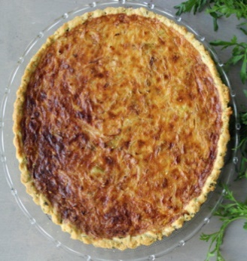
תָּמָר נִרְדְמָה!

